Slide 1
Cambio pelle: la Cooperazione tra Docente e Famiglia nella Didattica a Distanza con bambini e ragazzi disabili
Immagini Pixabay
Relatore
Dottoressa Apostolo Daria

Slide 2
Di che cosa parleremo?
Motivazione e sviluppi di una professione
Elementi di continuità e discontinuità tra la Didattica in presenza e la Didattica a distanza
Relazione tra il docente di sostegno e la famiglia
Strumenti per il funzionamento della relazione nella Didattica a distanza

Slide 3
Immagini Pixabay
«L’abitudine rende sopportabili anche le cose spaventose.»
Esopo, Favole, 42

Slide 4
Da dove si comincia? Dall’inizio.
Abbiamo scelto la professione docente
perché amiamo i bambini e i ragazzi.
Ci piace stare con loro e abbiamo a cuore
la loro crescita.

Slide 5
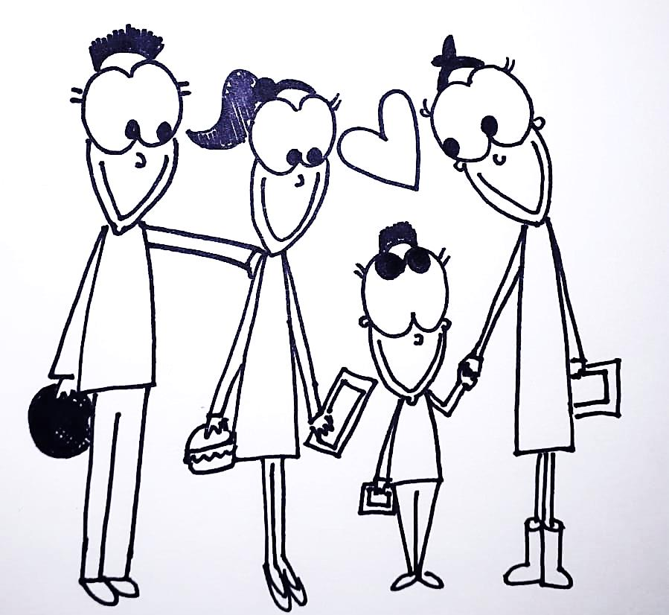
Da dove si comincia? Dall’inizio.
Ci preoccupiamo che i nostri alunni
siano al centro di una relazione
positiva e proficua tra tutti
i soggetti che fanno parte della
loro vita.

Slide 6
Didattica in presenza e a distanza: diacronia e sincronia
STUDENTE e DOCENTE
Famiglia
Scuola
Impegni extrascolastici
Tempo libero

Slide 7
“It is not the strongest of the species that survives, nor the most intelligent; it is the one most adaptable to change.”
Immagini Pixabay
Charles Darwin

Slide 8
Da dove si riparte? Da Febbraio 2020.
La relazione nella didattica a distanza

Slide 9
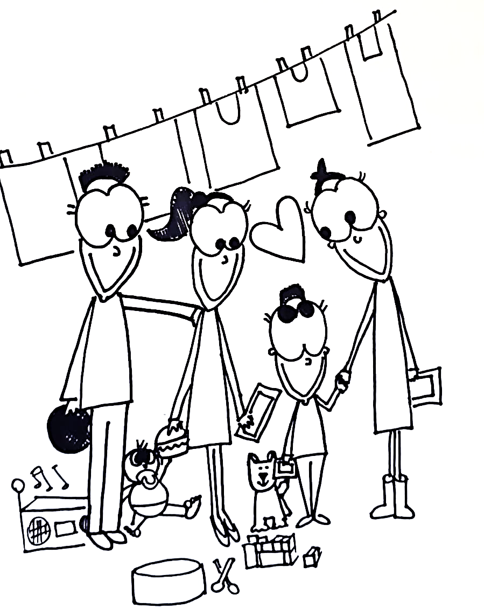
Da dove si riparte? Da Febbraio 2020.
La relazione nella didattica a distanza ai
tempi del Covid-19

Slide 10
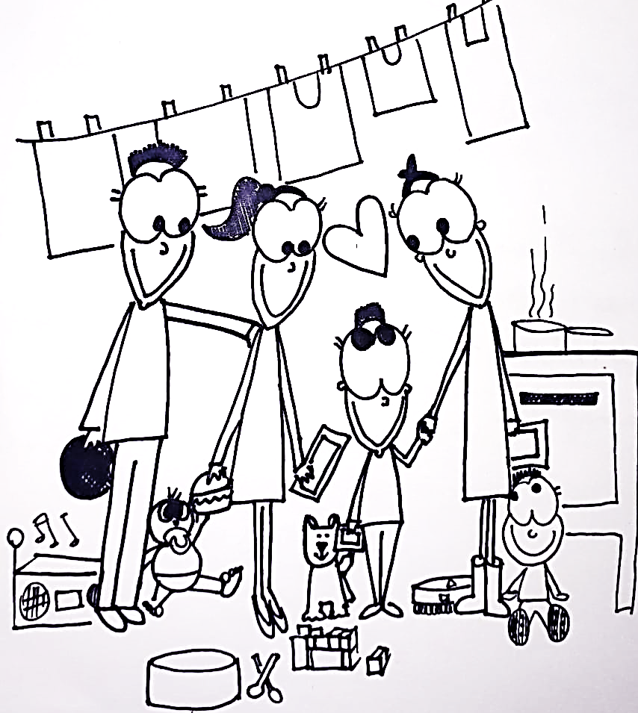
Da dove si riparte? Da Febbraio 2020.
La relazione nella didattica a distanza ai
tempi del Covid-19

Slide 11
Didattica in presenza e a distanza
CONTINUITÀ | DISCONTINUITÀ
Relazione | Luogo
Emozioni | Tempo
Finalità | Medium
Motivazione | Motivazione
Competenze | Competenze

Slide 12
Qual è l’elemento fondamentale di continuum?
RELAZIONE
Dignità delle persone
Rispetto per le persone
Diversità risorsa inevitabile
Autenticità

Slide 13
Immagini Pixabay
Si scrive
«Didattica a Distanza»
si legge
«Istruzione Parentale»

Slide 14
Una medaglia, due facce
Didattica a Distanza
Corresponsabilità Scuola-Famiglia
Istruzione Parentale

Slide 15
Ora più che mai è necessario «fare squadra»
Immagini Pixabay

Slide 16
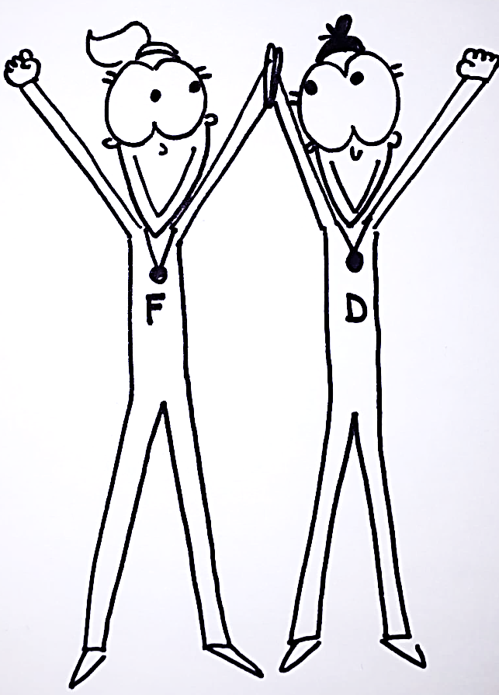
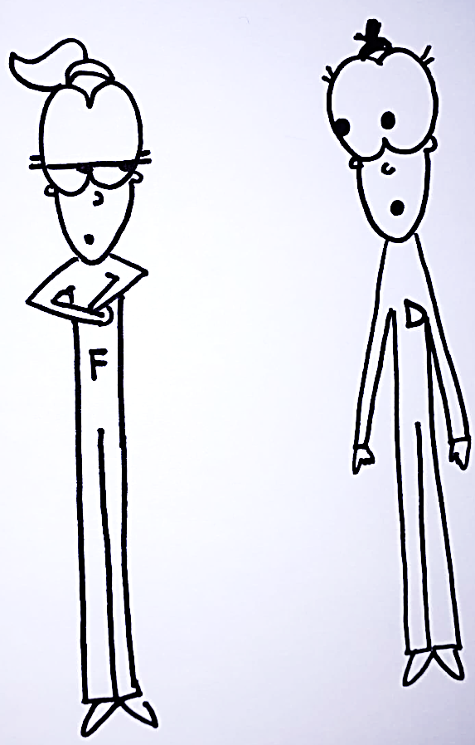
Nella condivisione «casa-casa» si traghettano gli aspetti relazionali coltivati nell’interazione «scuola-casa»

Slide 17
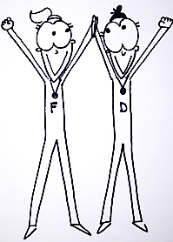
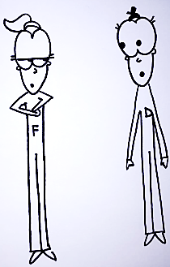
La relazione scuola-famiglia: elemento di continuum tra presenza e distanza
Fiducia
Caratteristiche della relazione
Diffidenza
Indifferenza

Slide 18
La relazione scuola-famiglia: elemento di continuum tra presenza e distanza
Possibili configurazioni della
«relazione in presenza» tra famiglia e scuola
Presenza
Assenza
Collaborazione
Non collaborazione
Opposizione

Slide 19
Atteggiamento della famiglia
Ruolo del docente
Fiducia
Affidamento
Collaborazione
Cooperazione
Partecipazione
ASCOLTO ATTIVO, GUIDA E
GARANTE DEL PROCESSO
ASCOLTO ATTIVO,
GUIDA DEL PROCESSO
ASCOLTO ATTIVO,
MEDIATORE DEL PROCESSO
ASCOLTO ATTIVO,
UNO DEGLI ATTORI DEL PROCESSO

Slide 20
Atteggiamento della famiglia
Ruolo del docente
Diffidenza
Controllo
Non collaborazione
Opposizione
«Rendere conto»
ASCOLTO ATTIVO
E NEGOZIAZIONE
ASCOLTO ATTIVO
E MEDIAZIONE
ASCOLTO ATTIVO,
MEDIAZIONE E AUTONOMIA
ASCOLTO ATTIVO, MEDIAZIONE,
ACCETTAZIONE

Slide 21
Atteggiamento della famiglia
Ruolo del docente
Indifferenza
Nessun contatto
Non collaborazione
Molte richieste
Nessuna risposta
COMUNICAZIONE
ATTRAVERSO CANALI
ISTITUZIONALI
COMUNICAZIONE E
AUTONOMIA
ASCOLTO ATTIVO E MEDIAZIONE
ATTRAVERSO I CANALI
ISTITUZIONALI

Slide 22
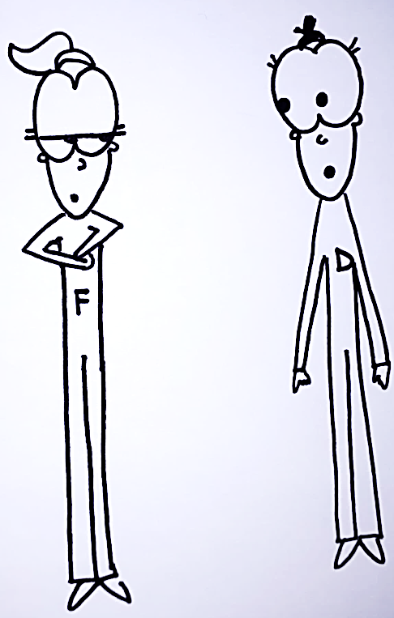
La relazione scuola-famiglia: un percorso positivo e in crescita
Ascolto e mediazione

Slide 23
Il docente non ha più solo il compito di personalizzare la didattica per l’alunno, ma anche per la famiglia che lo supporta
Immagini Pixabay

Slide 24
Quali elementi per una buona personalizzazione?
Ascolto attivo, mediazione e tipologia di relazione basata sulla fiducia
Valutazione e accettazione delle esigenze familiari contingenti
Verifica della strumentazione tecnica ed eventuale implementazione attraverso le azioni di sistema (strumentazione in comodato d’uso)
Accertamento delle competenze tecnologiche
Creazione di una rete supportiva all’interno della comunità in caso di difficoltà

Slide 25
I soggetti coinvolti, adulti e minori, abbandonano la zona di comfort data dall’abitudine, si avventurano in zone inesplorate, ma tutti ugualmente vanno alla ricerca di una nuova normalità, di nuove abitudini
Immagini Pixabay

Slide 26
Scaffolding senza
Immagini Pixabay
fading

Slide 27
Quali sono gli elementi che mutano forma?
La co-progettazione didattica: team docenti e genitori
La condivisione con la famiglia: obiettivi, tempi, media e percorso
La realizzazione del percorso educativo e didattico in collaborazione con la famiglia
Il monitoraggio dei processi di apprendimento
La valutazione

Slide 28
Quali sono gli elementi della condivisione?
DIDATTICA PERSONALIZZATA
Alunno
Famiglia
COOPERAZIONE
Chiarezza e Condivisione
OBIETTIVI
STRATEGIE
CONTENUTI
MEDIA
COMPITI
RUOLI

Slide 29
Il docente bricoleur
Immagini Pixabay

Slide 30
Quali sono gli strumenti che mutano forma?
Checklist di obiettivi e di azioni condivise
Agenda sincronizzata
Registro elettronico: quasi un diario di bordo
Media: la forma è ora più che mai sostanza
Prodotti multimediali user friendly, editabili e che garantiscano le autonomie già conquistate da parte del bambino e del ragazzo
La struttura organizzativa temporale: la routine

Slide 31
Facciamo alcuni esempi

Slide 32
Esempio

Slide 33
Checklist obiettivi e attività: mese di marzo
MATEMATICA | SCIENZE | ITALIANO
Classi e Ordini del numero entro il milione (ripasso/nuovo) Brevi espressioni con le quattro operazioni (esercitazioni e approfondimento) Problemi per immagini (esercitazioni e approfondimento) Il cerchio e la circonferenza (ripasso e test) | L’apparato digerente (ripasso) L’alimentazione (ripasso e test) L’apparato locomotore (nuovo) | Scrittura autonoma di brevi testi: da una lista di idee al testo (nuovo) Esercitazioni ortografia e dettato ortografico Lettura e comprensione (esercitazioni)
Esempio

Slide 34
lunedì | martedì | mercoledì | giovedì | venerdì | sabato | domenica
24 | 25 | 26 | 27 | 28 | 29 | 1
2 | 3 | 4 | 5 | 6 | 7 | 8
9 | 10 | 11 | 12 | 13 | 14 | 15
16 | 17 | 18 | 19 | 20 | 21 | 22
23 | 24 | 25 | 26 | 27 | 28 | 29
30 | 31 | 1 | 2 | 3 | 4 | 5
Esempio

Slide 35
«Non si può non comunicare»
Esempio

Slide 36
Grazie per l’attenzione

